Slide 1





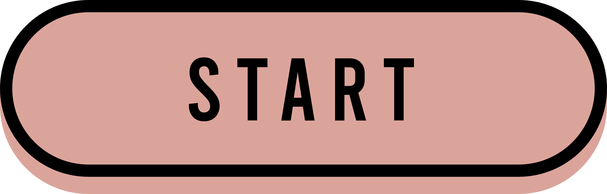

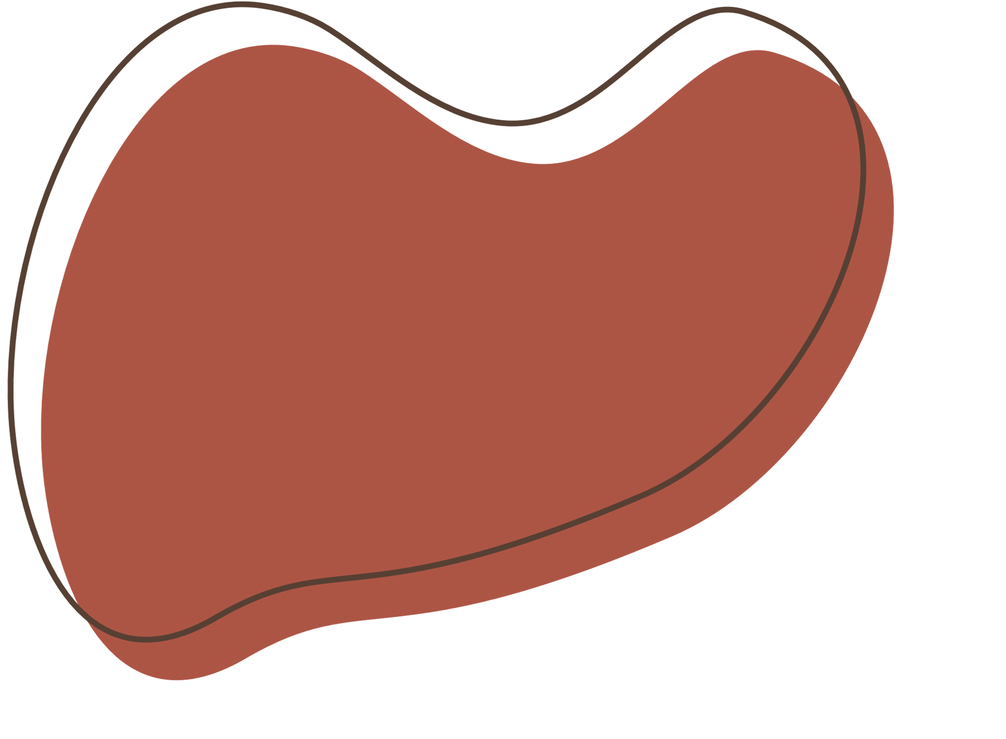
VẬT LÍ 11
MÔ TẢ SÓNG
GIẢI MÃ Ô CHỮ

Slide 2



Cách chơi
Chọn 1 ô chữ, tham gia trả lời câu hỏi để điền vào ô chữ, hoàn tất 8 câu hỏi để tìm ra từ khóa của ô chữ.
Câu trả lời đúng +1đ
Từ khóa đúng +3đ

Slide 3
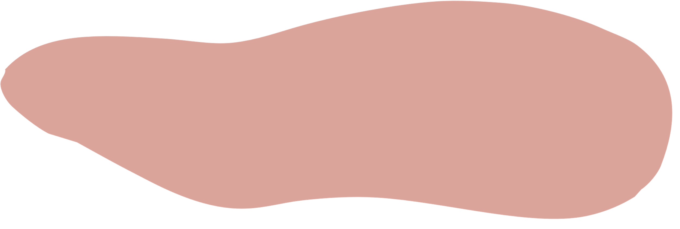


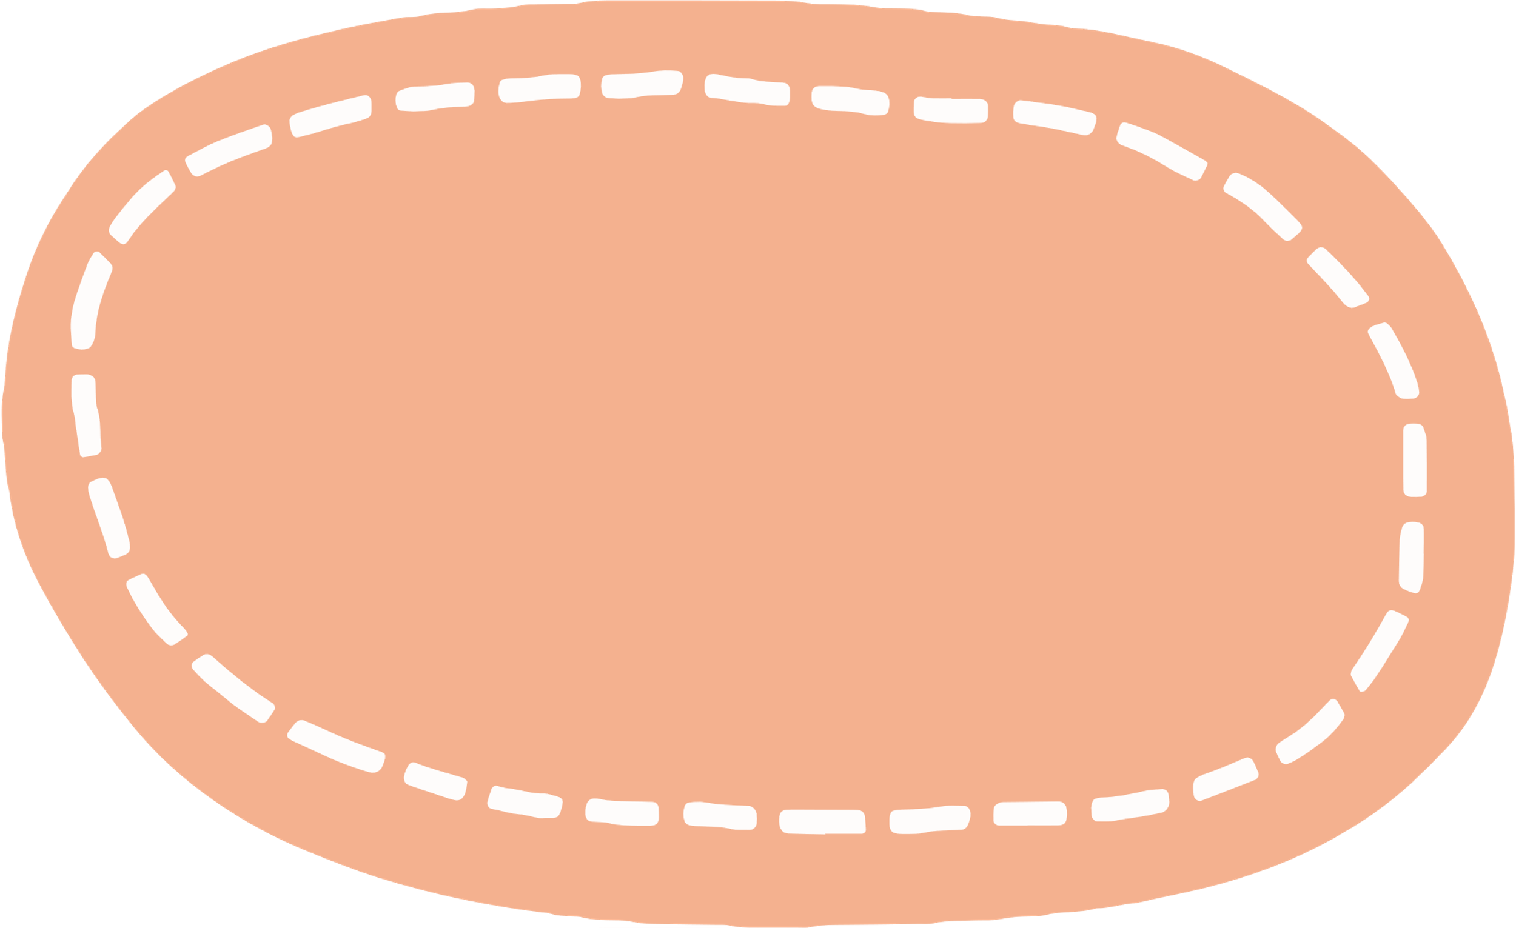



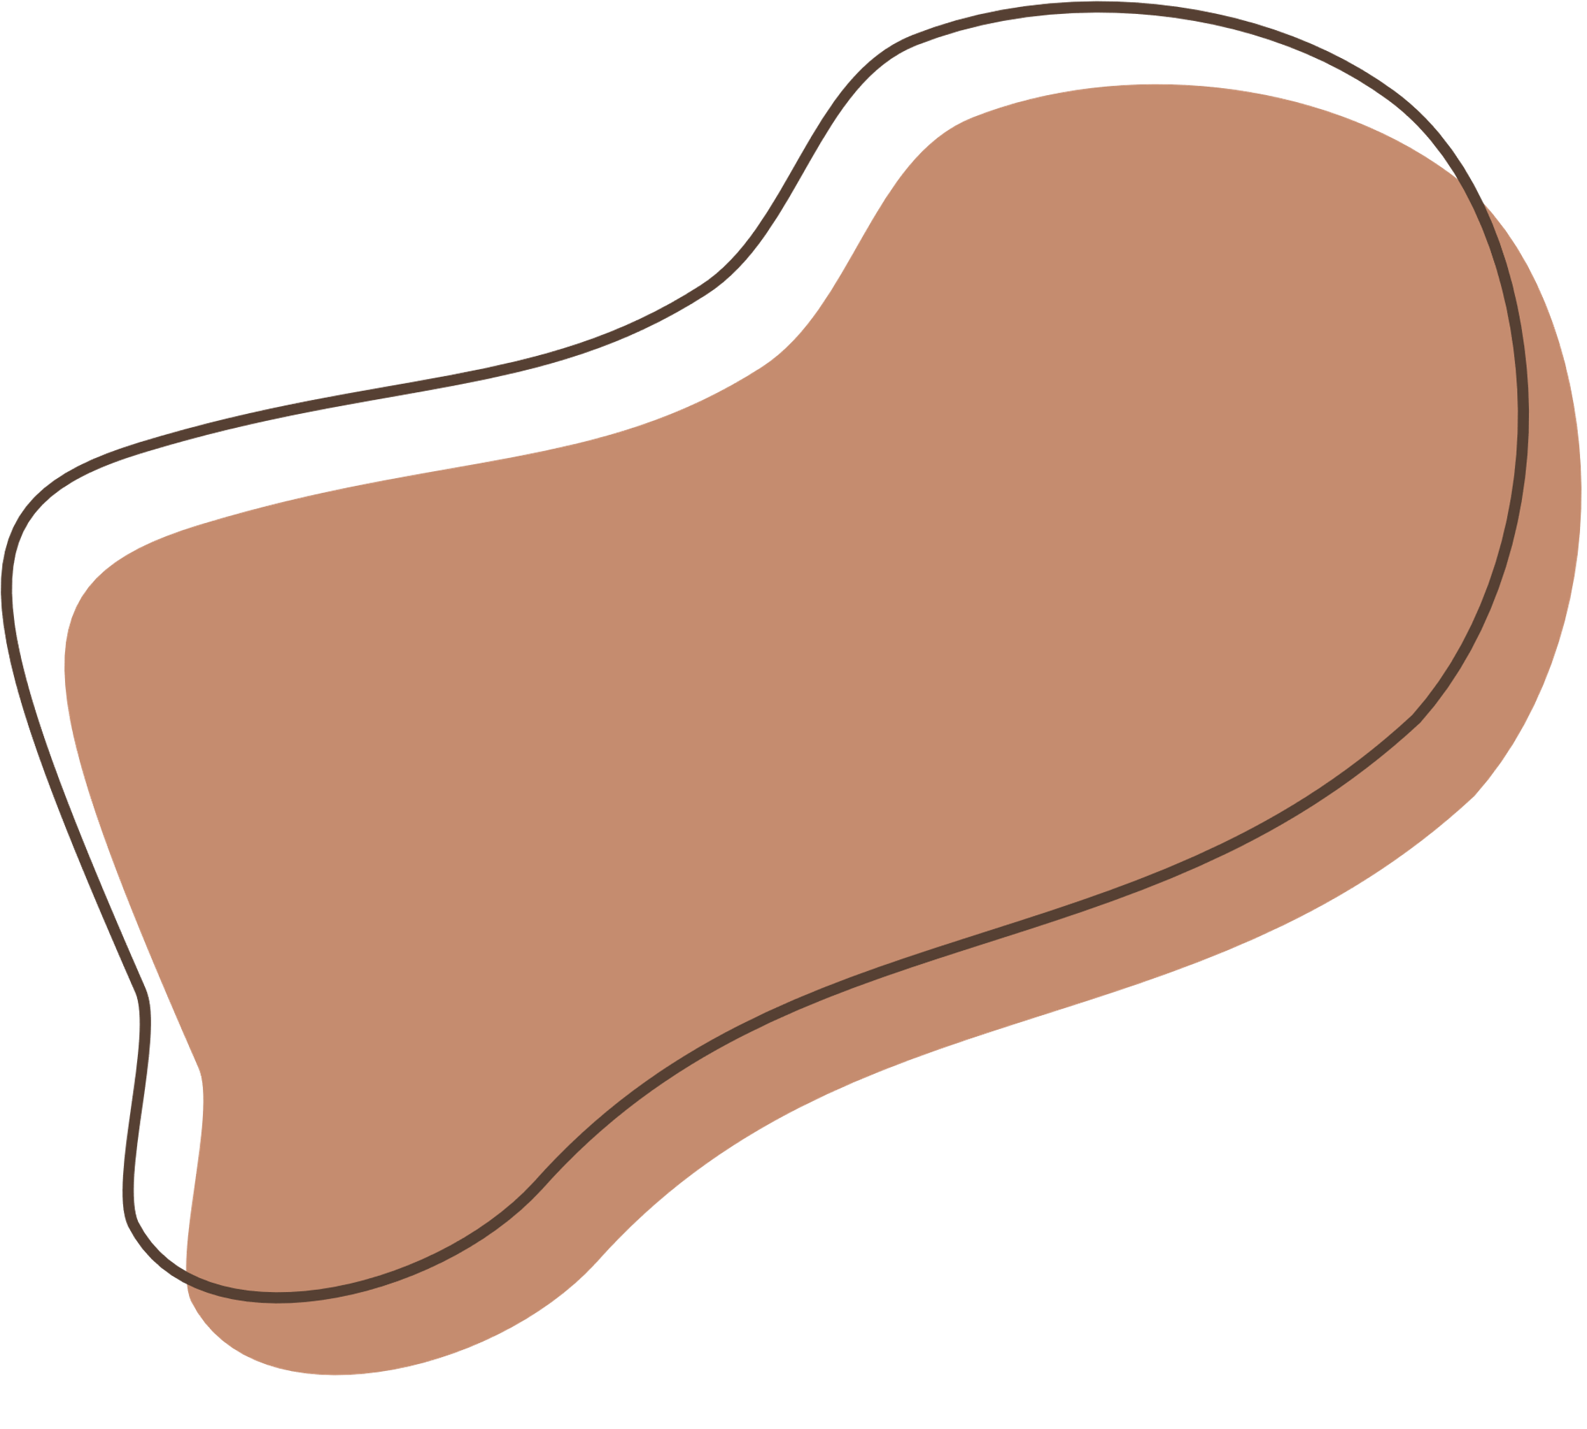
Question Time

Slide 4





Giải mã ô chữ
s
o
n
g
c
o
k
h
o
n
g
g
i
a
n
b
u
o
c
s
o
n
g
b
i
e
n
d
o
t
a
n
s
o
s
o
n
g
v
u
o
n
g
g
o
c
n
g
u
o
n
s
o
n
g
n
a
n
g
l
u
o
n
g

Slide 5


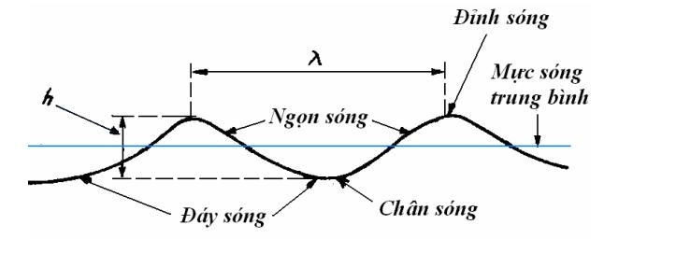


Điểm cao nhất của ngọn sóng là đỉnh sóng.
Bước sóng được đo từ đỉnh đến đỉnh hoặc đáy đến đáy trong sóng ngang, được đặc trưng bởi các điểm dao động vuông góc với hướng tiến tới của chúng.

Slide 6



Slide 7












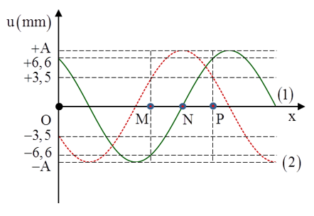
Câu số 1
Những biếng dạng sóng được truyền trong môi trường đàn hồi được gọi là gì?
Đây là gì?
s
ó
n
g
c
ơ

Slide 8
Câu số 2
Tốc độ truyền sóng là tốc độ lan truyền dao động trong ___
Đây là gì?
k
h
ô
n
g
g
i
a
n

Slide 9
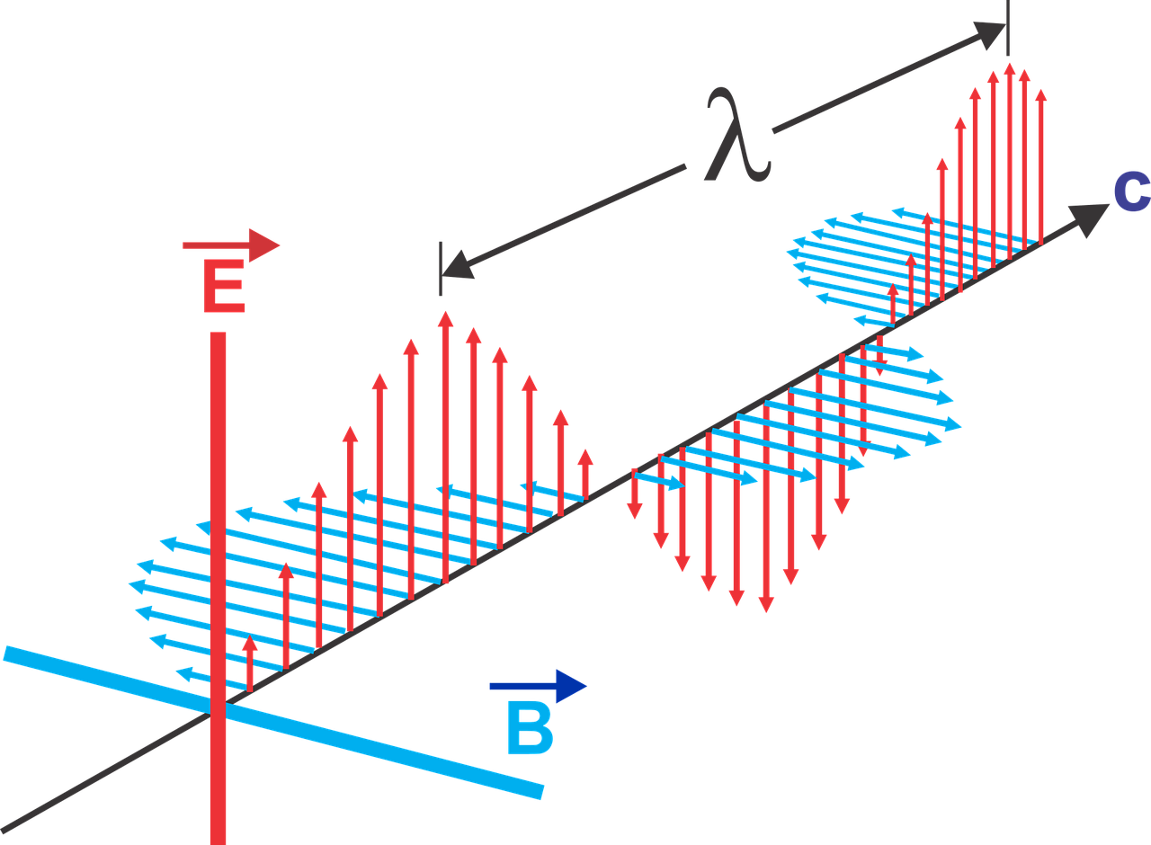
Câu số 3
Khoảng cách giữa hai đỉnh sóng liên tiếp được gọi là gì?
Đây là gì?
b
ư
ớ
c
s
ó
n
g

Slide 10
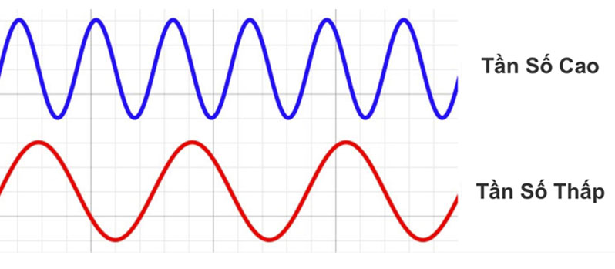
Câu số 4
___ sóng A là độ cao hay độ sâu của một ngọn sóng so với mức cân bằng.
Đây là gì?
b
i
ê
n
đ
ộ

Slide 11
Câu số 5
Đại lượng f = 1/T được gọi là gì?
Đây là gì?
t
ầ
n
s
ố
s
ó
n
g

Slide 12
Câu số 6
Cường độ sóng được định nghĩa là năng lượng sóng được truyền qua một đơn vị diện tích ___ với phương truyền sóng trong một đơn vị thời gian.
Đây là gì?
v
u
ô
n
g
g
ó
c

Slide 13
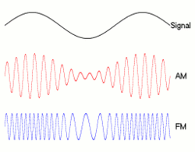
Câu số 7
Tần số sóng bằng tần số dao động của ___
Đây là gì?
n
g
u
ồ
n
s
ó
n
g

Slide 14

Câu số 8
Tốc độ truyền sóng là tốc độ truyền ___ sóng.
Đây là gì?
n
ă
n
g
l
ư
ợ
n
g

Slide 15
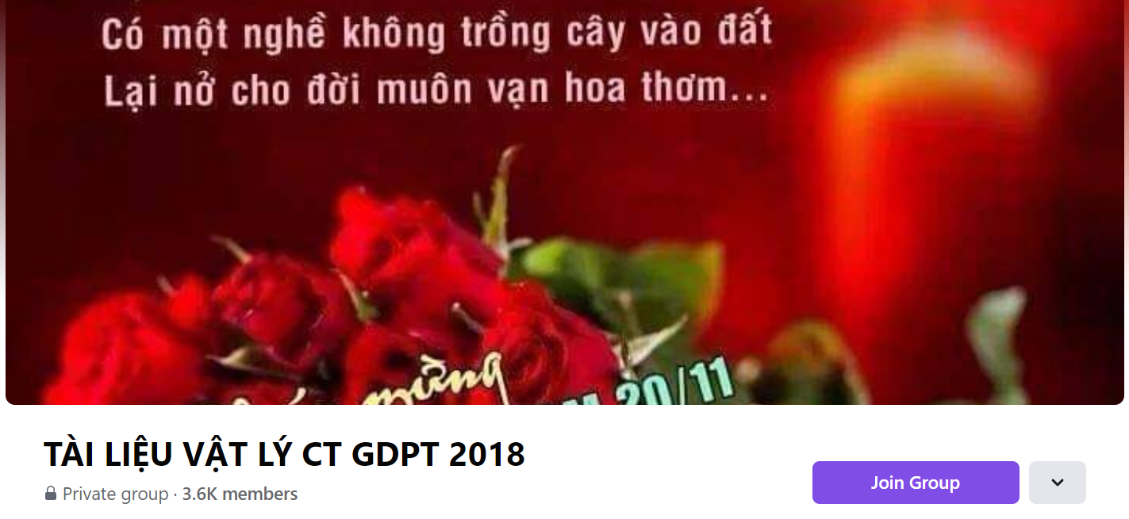
SƯU TẦM: ĐOÀN VĂN DOANH, NAM TRỰC, NAM ĐỊNH
LINK NHÓM DÀNH CHO GV BỘ MÔN VẬT LÝ TRAO ĐỔI TÀI LIỆU VÀ CHUYÊN MÔN CT 2018
https://www.facebook.com/groups/299257004355186

